Slide 1

22 июня – немецкие войска вторглись на территорию СССР ,
принят Указ Президиума Верховного Совета СССР о мобилизации с 23 июня 1941 года военнообязанных
1905 - 1918 годов рождения ,
Нарком иностранных дел В.М. Молотов обратился по радио к советскому народу
с сообщением о начале войны
22- 29 июня – на западной границе СССР ведутся приграничные сражения
24 июня – созданы Совинформбюро и Совет по эвакуации при СНК СССР
26 июня – принят Указ Президиума Верховного Совета СССР «О режиме рабочего времени рабочих и
служащих в военное время», который отменил очередные и дополнительные отпуска, заменив их
денежной компенсацией, и разрешал директорам предприятий устанавливать обязательные сверхурочные
работы продолжительностью от 1 до 3 часов
30 июня – образован Государственный комитет обороны (ГКО) во главе с И.В. Сталиным

Slide 2
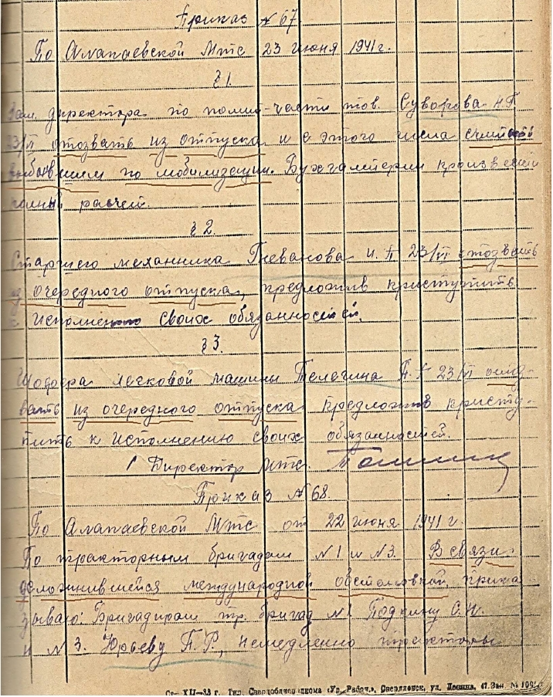
В это же время далеко от линии фронта в Алапаевском районе ….
Работники предприятий отзывались из отпусков в соответствии с Указом Президиума
Верховного Совета СССР от 22 июня 1941 года.

Slide 3
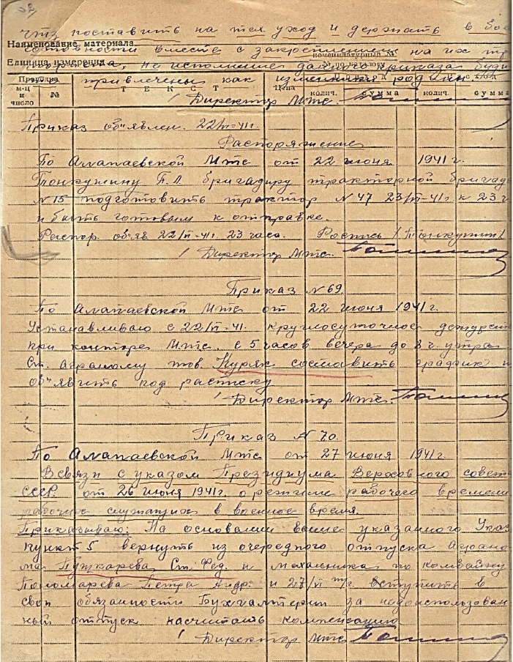
Работникам предприятий выплачивались компенсации за отпуск в соответствии с Указом Президиума
Верховного Совета СССР от 26 июня 1941 года.

Slide 4
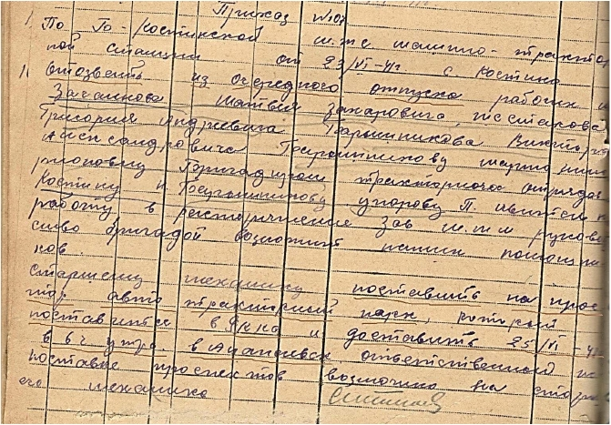
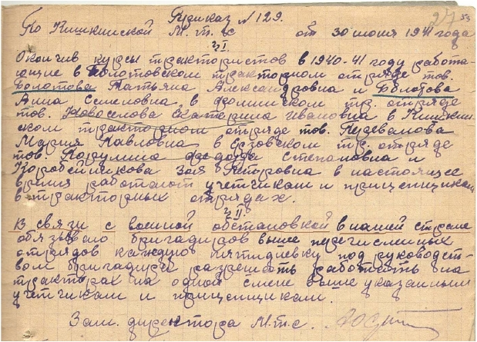
На второй день войны предприятия Алапаевского района отправляли технику в Красную Армию.
В связи с мобилизацией мужчин в Красную Армию, к тяжелой работе на тракторах привлекались
женщины.

Slide 5
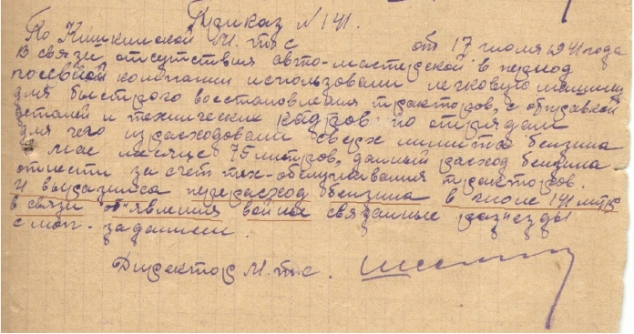
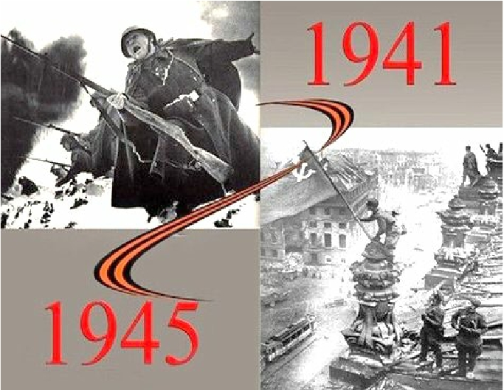
И это было только началом долгой тяжелой войны….

